Slide 1
Regionalny Program Operacyjny Województwa Podlaskiego na lata 2014-2020
Działanie 2.1 i 2.2 wdrażane przez WUP w Białymstoku

Slide 2
Oś priorytetowa II
Przedsiębiorczość i aktywność zawodowa
Działanie 2.1 Zwiększanie zdolności zatrudnieniowej osób pozostających bez zatrudnienia oraz osób poszukujących pracy przy wykorzystaniu aktywnej polityki rynku pracy oraz wspieranie mobilności zasobów pracy
Działanie 2.2 Działania na rzecz równowagi praca-życie
35 mln Euro
16,52 mln Euro

Slide 3
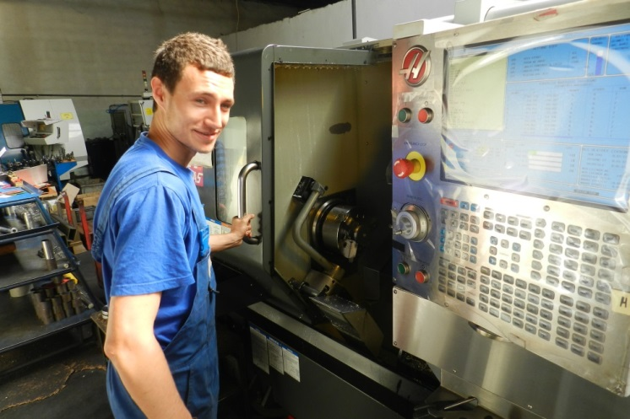
Działanie 2.1 Zwiększanie zdolności zatrudnieniowej osób pozostających bez zatrudnienia oraz osób poszukujących pracy przy wykorzystaniu aktywnej polityki rynku pracy oraz wspieranie mobilności zasobów pracy
Typy projektów:
Instrumenty i usługi rynku pracy obejmujące działania aktywizujące wymienione w ustawie z dnia 20 kwietnia 2004 r. o promocji zatrudnienia i instytucjach rynku pracy, z wyłączeniem robót publicznych.
Programy podnoszące aktywność zawodową i zdolność do zatrudnienia, obejmujące m.in. następujące działania aktywizujące:
wsparcie psychologiczno – doradcze,
pośrednictwo pracy,
poradnictwo zawodowe,
warsztaty oraz szkolenia, w tym z zakresu technik aktywnego poszukiwania pracy i ich praktycznego zastosowania,
subsydiowanie zatrudnienia,
staże, praktyki zawodowe

Slide 4
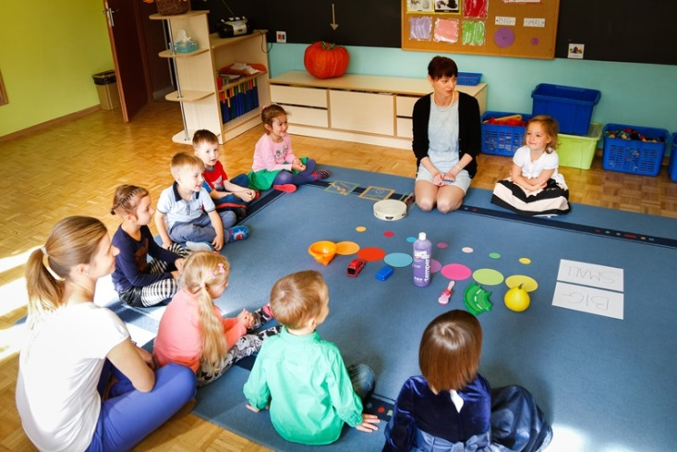
Działanie 2.2 Działania na rzecz równowagi praca – życie
Typy projektów:
Udostępnienie usług w zakresie opieki nad dziećmi w wieku do 3 lat poprzez tworzenie nowych miejsc opieki (zgodnie z Ustawą z dnia 4 lutego 2011 r. o opiece nad dziećmi w wieku do lat 3)
Wsparcie pracodawców (w tym przedsiębiorców) w stosowaniu rozwiązań na rzecz godzenia życia zawodowego z prywatnym, w połączeniu ze wsparciem kierowanym do osób opiekujących się dziećmi w wieku do lat 3 w szczególności poprzez realizację:
grantów na stanowisko w formie telepracy,
świadczeń aktywizacyjnych na zatrudnienie,
szkoleń, doradztwa, działań informacyjnych (jako działań uzupełniających), dotyczących elastycznych form pracy.

Slide 5
Działanie 2.1 Zwiększanie zdolności zatrudnieniowej osób pozostających bez zatrudnienia oraz osób poszukujących pracy, przy wykorzystaniu aktywnej polityki rynku pracy oraz wspieranie mobilności zasobów pracy RPOWP 2014-2020

Slide 6
Ogólne informacje
Tryb pozakonkursowy
Cel szczegółowy działania - Zwiększenie aktywności i mobilności zawodowej oraz zdolności do zatrudnienia osób bezrobotnych, poszukujących pracy i nieaktywnych zawodowo
Typ projektu - Instrumenty i usługi rynku pracy obejmujące działania aktywizujące wymienione w ustawie z dnia 20 kwietnia 2004 r. o promocji zatrudnienia i instytucjach rynku pracy, z wyłączeniem robót publicznych.
Alokacja RPOWP na lata 2014-2020 - projekty pozakonkursowe PUP 27,9 mln euro.
W ramach niniejszego typu projektu zostały przeprowadzone 3 nabory projektów pozakonkursowych PUP.

Slide 7
Ogólne informacje dotyczące naborów
Informacje dotyczące naboru projektów pozakonkursowych PUP
Nabór | Alokacja w ramach naboru
2015 | 16 448 100,00 zł
2016 | 12 688 690,74 zł
2017 | 17 277 637,00 zł

Slide 8
Ogólne informacje dotyczące naborów
Wskaźniki w ramach rozstrzygniętego naboru w 2015 r.
Wskaźniki produktu | Liczba osób ogółem wartości założone | Liczba osób ogółem wartości osiągnięte
Liczba osób bezrobotnych, w tym długotrwale bezrobotnych, objętych wsparciem w programie | 1 764 | 1 745
Liczba osób długotrwale bezrobotnych objętych wsparciem w programie | 886 | 1 031
Liczba osób z niepełnosprawnościami objętych wsparciem w programie (C) | 88 | 137
Liczba osób w wieku 50 lat i więcej objętych wsparciem w programie | 446 | 536
Liczba osób o niskich kwalifikacjach objętych wsparciem w programie | 519 | 1 322
Liczba osób, które otrzymały bezzwrotne środki na podjęcie działalności gospodarczej w programie | 271 | 267

Slide 9
Ogólne informacje dotyczące naboru
Wskaźniki w ramach rozstrzygniętego naboru w 2015 r.
Wskaźniki rezultatu |  | Liczba osób ogółem wartości osiągnięte
Liczba osób pracujących, łącznie z prowadzącymi działalność na własny rachunek, po opuszczeniu programu |  | 1 147
Liczba osób, które uzyskały kwalifikacje po opuszczeniu programu |  | 109
Liczba utworzonych miejsc pracy w ramach udzielonych z EFS środków na podjęcie działalności gospodarczej |  | 267

Slide 10
Ogólne informacje dotyczące naboru
Wskaźniki w ramach rozstrzygniętego naboru w 2016 r.
Wskaźniki produktu | Liczba osób ogółem wartości założone | Liczba osób ogółem wartości osiągnięte
Liczba osób bezrobotnych, w tym długotrwale bezrobotnych, objętych wsparciem w programie | 1 219 | 1 232
Liczba osób długotrwale bezrobotnych objętych wsparciem w programie | 626 | 762
Liczba osób z niepełnosprawnościami objętych wsparciem w programie (C) | 59 | 99
Liczba osób w wieku 50 lat i więcej objętych wsparciem w programie | 315 | 418
Liczba osób o niskich kwalifikacjach objętych wsparciem w programie | 573 | 903
Liczba osób, które otrzymały bezzwrotne środki na podjęcie działalności gospodarczej w programie | 232 | 244

Slide 11
Ogólne informacje dotyczące naboru
Wskaźniki w ramach rozstrzygniętego naboru w 2016 r.
Wskaźniki rezultatu | Liczba osób ogółem wartości założone | Liczba osób ogółem wartości osiągnięte
Liczba osób pracujących, łącznie z prowadzącymi działalność na własny rachunek, po opuszczeniu programu | 541 | 973
Liczba osób, które uzyskały kwalifikacje po opuszczeniu programu | 38 | 114
Liczba utworzonych miejsc pracy w ramach udzielonych z EFS środków na podjęcie działalności gospodarczej | 229 | 245

Slide 12
Ogólne informacje dotyczące naboru
Wskaźniki zaplanowane do osiągnięcia w ramach rozstrzygniętego naboru w 2017 r.
Wskaźniki produktu | Liczba osób ogółem wartości założone
Liczba osób z niepełnosprawnościami objętych wsparciem w programie | 74
Liczba osób długotrwale bezrobotnych objętych wsparciem w programie | 759
Liczba osób w wieku 50 lat i więcej objętych wsparciem w programie | 384
Liczba osób, które otrzymały bezzwrotne środki na podjęcie działalności gospodarczej w programie | 281
Liczba osób bezrobotnych (łącznie z długotrwale bezrobotnymi) objętych wsparciem w programie | 1 513
Liczba osób o niskich kwalifikacjach objętych wsparciem w programie | 617

Slide 13
Ogólne informacje dotyczące naboru
Wskaźniki zaplanowane do osiągnięcia w ramach rozstrzygniętego naboru w 2017 r.
Wskaźniki rezultatu | Liczba osób ogółem wartości założone
Liczba utworzonych miejsc pracy w ramach udzielonych z EFS środków na podjęcie działalności gospodarczej. | 281
Liczba osób pracujących, łącznie z prowadzącymi działalność na własny rachunek po opuszczeniu programu. | 665
Liczba osób, które uzyskały kwalifikacje po opuszczeniu programu (CI). | 65

Slide 14
Ogólne informacje dotyczące konkursów
Tryb konkursowy
Cel szczegółowy działania - Zwiększenie aktywności i mobilności zawodowej oraz zdolności do zatrudnienia osób bezrobotnych, poszukujących pracy i nieaktywnych zawodowo
Typ projektu - Programy podnoszące aktywność zawodową i zdolność do zatrudnienia, obejmujące m.in. następujące działania aktywizujące:
wsparcie psychologiczno – doradcze,
pośrednictwo pracy,
poradnictwo zawodowe,
warsztaty oraz szkolenia, w tym z zakresu technik aktywnego poszukiwania pracy i ich praktycznego zastosowania,
subsydiowanie zatrudnienia,
staże, praktyki zawodowe.
Alokacja RPOWP na lata 2014-2020 - projekty konkursowe 7,1 mln euro.
W ramach niniejszego typu projektu zostały ogłoszone 3 konkursy, w tym 2 zostały rozstrzygnięte.

Slide 15
Ogłoszone konkursy w ramach Działania 2.1
Data ogłoszenia | Alokacja w ramach konkursu | Liczba podpisanych umów | Wartość ogółem podpisanych umów (w zł) | Wartość dofinansowania (w zł)
31.07.2015 r. | 12 mln zł | 10 | 9 760 874,28 | 9 247 357,39
01.08.2016 r. | 10 mln zł | 21 | 20 608 200,95 | 19 558 705,60
20.02.2017 r. | 5,5 mln zł | - | - | -
Każdy podmiot ubiegający się o dofinansowanie w ramach konkursu zobowiązany jest do wniesienia wkładu własnego w wysokości stanowiącej nie mniej niż 5% wartości projektu ogółem.

Slide 16
Ogólne informacje dotyczące konkursu
Informacja dotycząca podpisanych umów w ramach konkursu z 2015 r.
subregion | Liczba podpisanych umów | Wartość ogółem podpisanych umów (w zł) | Wartość dofinansowania (w zł)
powiat m. Suwałki, powiat suwalski, powiat augustowski, powiat sejneński, powiat grajewski oraz powiat moniecki | 2 | 1 140 416,87 | 1 083 296,87
powiat m. Białystok, powiat białostocki oraz powiat sokólski | 6 | 4 461 097,41 | 4 225 300,52
powiat m. Łomża, powiat łomżyński, powiat kolneński oraz powiat zambrowski | 1 | 2 527 000,00 | 2 400 000,00
powiat bielski, powiat wysokomazowiecki, powiat hajnowski oraz powiat siemiatycki | 1 | 1 632 360,00 | 1 538 760,00

Slide 17
Ogólne informacje dotyczące konkursu
Informacja dotycząca podpisanych umów w ramach konkursu z 2016 r.
subregion | Liczba podpisanych umów | Wartość ogółem podpisanych umów (w zł) | Wartość dofinansowania (w zł)
powiat m. Suwałki, powiat suwalski, powiat augustowski, powiat sejneński, powiat grajewski oraz powiat moniecki | 2 | 1 797 752,50 | 1 707 770,80
powiat m. Białystok, powiat białostocki oraz powiat sokólski | 12 | 10 423 106,53 | 9 886 618,53
powiat m. Łomża, powiat łomżyński, powiat kolneński oraz powiat zambrowski | 3 | 4 917 905,17 | 4 671 024,90
powiat bielski, powiat wysokomazowiecki, powiat hajnowski oraz powiat siemiatycki | 4 | 3 469 436,75 | 3 293 291,37

Slide 18
Ogólne informacje dotyczące konkursu
Informacja dotycząca wniosków złożonych w ramach konkursu z 2017 r.
Liczba złożonych wniosków | Wartość ogółem | Wnioskowana wartość dofinansowania
28 | 21 869 259,46 zł | 20 747 721,41 zł

Slide 19
Rozstrzygnięte konkursy w ramach Działania 2.1
Wskaźniki zaplanowane do osiągnięcia w ramach rozstrzygniętych konkursów
Wskaźniki produktu | Liczba osób ogółem
Liczba osób bezrobotnych, w tym długotrwale bezrobotnych, objętych wsparciem w programie | 2 301
Liczba osób długotrwale bezrobotnych objętych wsparciem w programie | 1 314
Liczba osób biernych zawodowo objętych wsparciem w programie | 298
Liczba osób z niepełnosprawnościami objętych wsparciem w programie (C) | 61
Liczba osób w wieku 50 lat i więcej objętych wsparciem w programie | 619
Liczba osób o niskich kwalifikacjach objętych wsparciem w programie | 1 361

Slide 20
Rozstrzygnięte konkursy w ramach Działania 2.1
Wskaźniki zaplanowane do osiągnięcia w ramach rozstrzygniętych konkursów
Wskaźniki rezultatu | Liczba osób ogółem
Liczba osób pracujących, łącznie z prowadzącymi działalność na własny rachunek, po opuszczeniu programu | 922
Liczba osób, które uzyskały kwalifikacje po opuszczeniu programu | 814

Slide 21
Działanie 2.1
Kontraktacja – 48%

Slide 22
Program Operacyjny
Wiedza Edukacja Rozwój
2014-2020

Slide 23
Program Operacyjny Wiedza Edukacja Rozwój 2014-2020
Działanie 1.1 Wsparcie osób młodych pozostających bez pracy na regionalnym rynku pracy- projekty pozakonkursowe
Podziałanie 1.1.1 Wsparcie udzielane z Europejskiego Funduszu Społecznego
Alokacja w ramach naborów projektów pozakonkursowych PO WER 2014-2020
2015 | 23 618 800,00 zł
2016 | 24 144 187,00 zł
2017 | 23 828 129,00 zł

Slide 24
Ogólne informacje dotyczące naboru
Program Operacyjny Wiedza Edukacja Rozwój 2014-2020
Wskaźniki w ramach rozstrzygniętego naboru w 2017 r.
Wskaźniki produktu | Liczba osób ogółem - wartości założone w ramach wniosków o dofinansowanie
Liczba osób bezrobotnych, w tym długotrwale bezrobotnych, objętych wsparciem w programie | 2405
Liczba osób długotrwale bezrobotnych objętych wsparciem w programie | 560
Liczba osób z niepełnosprawnościami objętych wsparciem w programie | 37

Slide 25
Informacje nt. PO WER w latach 2015-2016
Program Operacyjny Wiedza Edukacja Rozwój 2014-2020
PO WER w latach 2015-2016
Nazwa wskaźnika | 2015 | 2016
Liczba osób bezrobotnych, w tym długotrwale bezrobotnych, objętych wsparciem w programie | 2941 | 2672
Liczba osób długotrwale bezrobotnych objętych wsparciem w programie | 1239 | 1133
Liczba osób z niepełnosprawnościami objętych wsparciem w programie | 68 | 65

Slide 26
Informacje nt. PO WER w latach 2015-2016
Program Operacyjny Wiedza Edukacja Rozwój 2014-2020
PO WER w latach 2015-2016
 | 2015 | 2016 | Ogółem
Liczba osób, które otrzymały środki na działalność gospodarczą | 412 | 498 | 910
Liczba osób o niskich kwalifikacjach, które podjęły zatrudnienie po zakończeniu udziału w projekcie | 959 | 872 | 1831
Liczba osób długotrwale bezrobotnych, które podjęły zatrudnienie po zakończeniu udziału w projekcie | 668 | 623 | 1291
Liczba osób z niepełnosprawnościami, które podjęły zatrudnienie po zakończeniu udziału w projekcie | 39 | 38 | 77
Liczba osób (z wyłączeniem osób o niskich kwalifikacjach, długotrwale bezrobotnych, z niepełnosprawnościami), które podjęły zatrudnienie po zakończeniu udziału w projekcie | 517 | 331 | 848

Slide 27
Konkursy w ramach Działania 2.2
Działania na rzecz równowagi praca – życie RPOWP na lata 2014-2020

Slide 28
Ogólne informacje o konkursie
Cel szczegółowy działania - Zwiększenie aktywności zawodowej i zatrudnienia wśród osób sprawujących opiekę nad dziećmi do lat 3
Typ projektu - Udostępnienie usług w zakresie opieki nad dziećmi w wieku do 3 lat poprzez tworzenie nowych miejsc opieki (zgodnie z Ustawą z dnia 4 lutego 2011 r. o opiece nad dziećmi w wieku do lat 3)
W ramach niniejszego typu projektu zostały przeprowadzone 3 konkursy.

Slide 29
Ogłoszone konkursy w ramach Działania 2.2
Data ogłoszenia | Alokacja w ramach konkursu | Liczba podpisanych umów | Wartość ogółem podpisanych umów | Wartość dofinansowania
31 lipca 2015 r. | 21 mln zł | 1 | 901 316,77 zł | 766 119,25 zł
29 marca 2016 r. | 27 mln zł | 10 | 10 307 518,50 zł | 8 605 471,77 zł
10 października 2016 r. | 17 mln zł | 8 | 7 328 271,22 zł | 6 152 179,48 zł
Każdy podmiot ubiegający się o dofinansowanie w ramach konkursu zobowiązany jest do wniesienia wkładu własnego w wysokości stanowiącej nie mniej niż 15% wartości projektu ogółem.

Slide 30
Rozstrzygnięte konkursy w ramach Działania 2.2
Wskaźniki zaplanowane do osiągnięcia w ramach rozstrzygniętych konkursów
Wskaźniki produktu – kluczowe/specyficzne dla programu:
Liczba osób opiekujących się dziećmi w wieku do lat 3 objętych wsparciem w programie | 1 153
Liczba utworzonych miejsc opieki nad dziećmi w wieku do lat 3 | 618
Wskaźniki rezultatu – kluczowe/specyficzne dla programu:
Liczba osób, które powróciły na rynek pracy po przerwie związanej z urodzeniem/ wychowaniem dziecka, po opuszczeniu programu | 671
Liczba osób pozostających bez pracy, które znalazły pracę lub poszukują pracy po opuszczeniu programu | 482

Slide 31
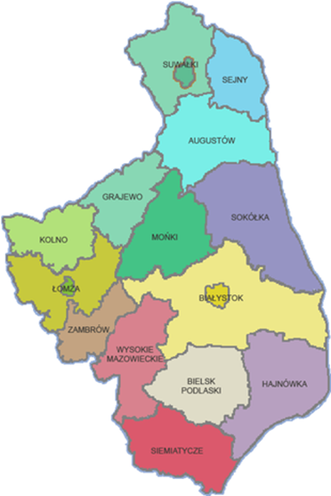
Mapa utworzonych żłobków i klubów dziecięcych w ramach rozstrzygniętych konkursów
87 (w tym 15 miejsc w gminie Jeleniewo)
68
15
30
15
30
266 w tym:
- 15 w Czarnej Białostockiej
- 47 w Choroszczy
- 20 w Łapach
54
28 (w tym 14 miejsc w gminie Nowe Piekuty)
25

Slide 32
Działanie 2.2
Kontraktacja – 24%

Slide 33
Dziękujemy za uwagę …i zapraszamy
Wojewódzki Urząd Pracy w Białymstoku
www.wupbialystok.praca.gov.pl
Tel. 85 7497247

